Slide 1
Kunst zonder grenzen
Les 2C en 2D
Non-conformisme

Slide 2
Kunst, waar ligt de grens?
Maak een presentatie van 5 minuten waarin jullie deze centrale vraag beantwoorden.
Kies een van de hieronder genoemde hedendaagse kunstenaars uit verschillende disciplines. Zoek uit op welke manier deze kunstenaars non-conventioneel zijn. Illustreer dit met aansprekende voorbeelden, zoals tekst- en/of beeldfragmenten.
Behandel bovenstaande vraag. Hoe, dat mogen jullie zelf bepalen.
groepjes van 4 personen

Slide 3
Non-conventionele kunstenaars
Literatuur: Kristien Hemmerechts
Literatuur: J.A.H. Dautzenberg
Cabaret: Hans Teeuwen
Beeldende kunst: Tinkebell
Vrije keuze (in overleg met docent)

Slide 4
Het uur van de wolf: Het is gezien

Slide 5
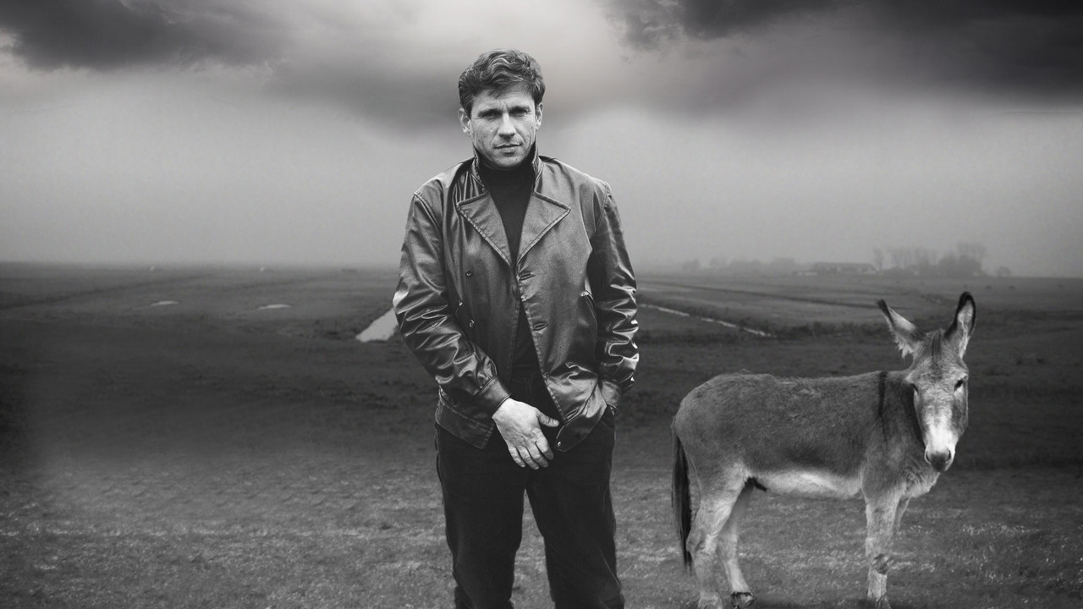
Kijkopdracht
Bekijk de uitzending van Het uur van de wolf: Het is gezien gezamenlijk. Ben je na het zien van deze documentaire van standpunt veranderd over de grenzen van kunst? Beargumenteer en illustreer je antwoord met voorbeelden.
Notes:
Hyperlink onder afbeelding

